Slide 1
Testing e Debugging
La verifica del software

Slide 2
Perché? Che cosa? Quando?
GOAL: software con zero difetti …
MA impossibile da ottenere e garantire
Necessaria una attenta e continua VERIFICA
Tutto deve essere verificato: documenti di specifica, di progetto, dati di collaudo, ….programmi
Si fa lungo tutto il processo di sviluppo, NON solo alla fine!

Slide 3
Terminologia
Verifica (verification):
Insieme delle attivita volte a stabilire se il programma costruito soddisfa le specifiche (non solo funzionali)
Did we build the program right?
Si assume che le specifiche esprimano in modo esauriente i desiderata del committente
Testing:
Particolare tipo di verifica sperimentale fatta mediante esecuzione del programma, selezionando alcuni dati di ingresso e valutando risultati
Dà un riscontro parziale: programma provato solo per certi dati

Slide 4
Terminologia
Prova di correttezza:
Argomentare sistematicamente (in modo formale o informale) che il programma funziona correttamente per tutti i possibili dati di ingresso
Convalida (validation):
Stabilire che le specifiche sono corrette, cioé descrivono i veri requisiti dell’utente
Did we build the right program
Può essere svolta sulla specifica (meglio) e/o sul sistema finale

Slide 5
Terminologia
Debugging: localizzare errori (difetti) nel codice (il testing ne rivela la presenza ma non li localizza)
Programmazione difensiva: insieme di tecniche di programmazione che cercano di evitare di introdurre errori, aumentano probabilità di correttezza e facilitano verifica e debugging

Slide 6
Terminologia (IEEE)
Errore (error)
Fattore (umano) che causa una deviazione tra il software prodotto e il programma ideale (uno o più errori possono produrre uno o più difetti nel codice)
Esempio: errore di analisi dei requisiti, progetto, battitura,...
Difetto (fault)
Elemento del programma non corrispondente alle aspettative (uno o più difetti possono causare malfunzionamenti del software)
Esempio: il programma somma contiene un operatore di prodotto anziché un operatore di somma
Malfunzionamento (failure)
Comportamento del codice non conforme alle specifiche
Esempio: il programma somma usa i dati 4 e 3 produce 12

Slide 7
Verifica dei programmi
Scopo: controllo che programmi sviluppati siano conformi alla loro specifica
Strumento principale è TESTING
Per essere efficace, testing deve essere reso sistematico

Slide 8
Testing
Si fanno esperimenti con il comportamento del programma allo scopo di scoprire eventuali errori
Si campionano comportamenti
Come ogni risultato sperimentale, fornisce indicazioni parziali relative al particolare esperimenti
Programma provato solo per alcuni dati
Tecnica dinamica rispetto alle verifiche statiche fatte dal compilatore

Slide 9
Testing
Testing esaustivo (esecuzione per tutti i possibili ingressi) dimostra la correttezza
Se programma calcola un valore in base a un valore di ingresso nel range 1..10, testing esaustivo consiste nel provare tutti i valori: per le 10 esecuzioni diverse si verifica se il risultato è quello atteso
Impossibile da realizzare in generale:
Se programma legge 3 ingressi interi nel range 1...10000 e calcola un valore, un testing esaustivo richiede 10¹² esecuzioni
Per programmi banali si arriva a tempi di esecuzione superiori al tempo passato dal big-bang

Slide 10
Testing
Program testing can be used to show the presence of bugs, but never to show their absence. (Dijkstra 1972)
Quindi obiettivo del testing è di trovare "controesempi"
Si cerca di trovare dati di test che massimizzino la probabilità di scoprire errori durante l’esecuzione

Slide 11
Specificità del software
Caratteristiche che rendono il test difficile
Molti diversi requisiti di qualità
Funzionali e non funzionali
Continua evoluzione, che richiede di ri-effettuare il test
Inerente non linearità e non continuità
Distribuzione degli errori difficile da prevedere
Esempio (non linearità/continuità)
Se verifico che un ascensore riesce a trasportare un carico di 1000 kg, trasporta anche un carico inferiore
Se un metodo effettua correttamente il sort di un insieme di 256 elementi, nessuno mi assicura che funzioni anche con un insieme di 255 o 53 o 12 elementi
11

Slide 12
Generazione di casi di test
È cruciale la scelta di opportuni dati di test (chiamati semplicemente test o test case) "sufficienti a convincerci" che il programma è corretto
Devono esercitare il programma in maniera significativa
Definiti in base a criteri

Slide 13
Criteri sistematici e test random
Random
Casi di test generati in maniera casuale
Possibile vantaggio
Evita le polarizzazioni del progettista
Svantaggio
Non esplora valori che potrebbero rilevare errori
Criteri sistematici
Effettuano esplorazioni mirate del dominio di input
Metodo che calcola le radici un’equazione quadrata:
Difficilmente genera dati per i casi “critici” in cui a=0, b² - 4ac =0
13

Slide 14
Partizionamento sistematico
Si carca di partizionare il dominio di input in modo tale che da tutti i punti del dominio ci si attende lo stesso comportamento (e quindi si possa prendere come rappresentativo un punto qualuque in esso)
L’esperienza dimostra poi che è anche opportuno prendere punti sui confini delle regioni
Talvolta non è una partizione in senso proprio (le classi di valori hanno intersezione non vuota)

Slide 15
Test black-box e white-box testing
Black-box funzionale
Casi di test determinati in base a ciò che il componente deve fare
La sua specifica
White-box strutturale
Casi di test determinati in base a che come il componente è implementato
Il codice
15

Slide 16
Black box e white box testing
Due modalità di testing
Funzionamento esterno
Funzionamento interno
‘Black box’ testing
Eseguito “ai morsetti” del modulo
‘White box’ testing
Eseguito sull’implementazione del modulo

Slide 17
Test black-box (test funzionale)
Test funzionale usa la specifica per partizionare il dominio di input
Ad esempio, la specifica del metodo “roots” suggerisce di considerare tre diversi casi in cui ci sono zero, una e due radici reali
Testare ogni “categoria”
Testare i confini tra le categorie
Nessuna garanzia, ma l’esperienza dimostra che spesso i malfunzionamenti sorgono ai “confini”
17

Slide 18
Utilità del test funzionale
Non è necessario che esista il codice per determinare i dati di test
Basta la specifica--formale o informale
Extreme programming: i test sono la specifica
Questi possono dunque essere determinati in fase di progettazione
Useremo esempi di programmi molto banali per vedere alcune tecniche
18

Slide 19
Test combinatorio
Identificare attributi che possono essere variati
Nei dati, nell’ambiente, nella configurazione
Per esempio, in un programma il browser potrebbe essere “IE”, “Firefox” o “Chrome”, il sistema operativo da scegliere potrebbe essere “Win 10”, “Win 8”, “Win 7”, “Vista”, “XP” , or “Mac-OS”, or “Linux”,
Si generano in maniera sistematica le combinazioni da testare
per esempio, IE con Win 10, IE con XP, Firefox con Vista, Firefox con Linux, ...
Vediamo i tre passi da seguire…
19

Slide 20
Passo 1: Scomporre la specifica
Occorre dapprima scomporre la specifica in funzionalità testabili indipendemente
Per ciascuna feature prevista, identificare parametri, elementi dell’ambiente
Per esempio, un comando, i suoi parametri, gli oggetti referenziati dal comando
Per ciascun parametro ed elemento dell’ambiente, identificare le caratteristiche elementari (categorie)
Per esempio, un file può non esistere, essere vuoto, contenere un programma

Slide 21
Passo 2: identificare i valori
Identificare classi rappresentative di valori per ciascuna categoria
Ignorare le interazioni tra i valori di diverse categorie (vedi prossimo step)
I valori rappresentativi si identificano in base alle seguenti classi
valori normali
valori di confine/limite (boundary values)
valori speciali
valori errati
21

Slide 22
Passo 3: Introduzione di vincoli
Una combinazione di valori per le diverse categorie corrisponde alla specifica di un caso di test
Spesso metodo combinatorio genera gran numero di casi di test (gran parte dei quali magari sono impossibili)
Esempio: valore valido, ma non nel database
Introdurre vincoli per
Eliminare combinazioni impossibili
Ridurre la dimensione di un insieme di test, se questo è troppo grande
22

Slide 23
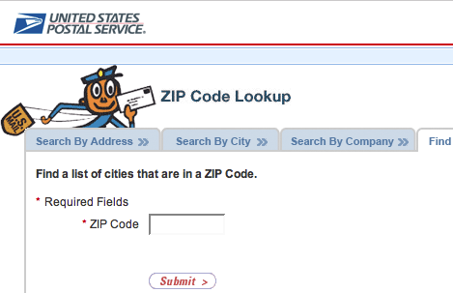
Esempio: una singola feature
Input:
CAP (ZIP Code)
Output:
Lista di città
Quali sono le classi di valori significative per il test?

Slide 24
Scelta di casi significativi
Si tratta di un semplice caso
1 input, 1 optput
Casi significativi
CAP ben formato
con 0, 1, o molte città
CAP mal formato
vuoto; 1-4 caratteri; 6 caratteri; molto lungo (per generare overflow?)
caratteri che non siano cifre
dati che non siano caratteri
24

Slide 25
Esempio test combinatorio
/*restituisce il massimo fra x, y, z */
int maxOfThree (int x, int y, int z)
Metodo delle combinazioni: studiare ciascuna alternativa nella specifica
Qui ci sono tre alternative: il massimo è x, è y, o è z
Casi di test ricavabili dalla specifica:
Un caso in cui il massimo è x, p. es. (5,3,0)
Un caso in cui il massimo è y, p. es. (7,11,2)
Un caso in cui il massimo è z, p. es. (7,10,12)

Slide 26
Esempi Valori limite
Se valore dell’input può stare in un intervallo, testare estremi dell’intervallo e combinare valori limite
Esempi:
valori estremi per i numeri (max. int ammissibile)
sqrt con radicando = 0
stringa: vuota o di 1 carattere
array: array vuoto o di un elemento
elaborazioni con array: considerare valori estremi degli indici
Esempio:
/*restituisce il massimo fra x, y, z */
int maxOfThree (int x, int y, int z)
x = y = z: p.es. 3, 3,3
x=y !=z
..

Slide 27
Altri esempi
Triangoli identificati da vertici:
tre punti allineati
due punti coincidenti
tre punti coincidenti
triangolo rettangolo
un vertice nell’origine o sugli assi
….
Valori erronei, valori speciali,…

Slide 28
static void appendVector(Vector v1, Vector v2){
// EFFECT removes all elements of v2 and appends them in reverse
// order to the end of v1
while (v2.size() > 0) { v1.addElement(v2.lastElement());
v2.removeElementAt(v2.size()-1); }
}

Slide 29
Valori limite: Errori di aliasing
Due parametri si riferiscono a due oggetti mutabili, dello stesso tipo
Considerare casi in cui coincidono, anche se non previsto esplicitamente dalle specifiche
static void appendVector(Vector v1, Vector v2){
// EFFECT removes all elements of v2 and appends them in reverse
// order to the end of v1
while (v2.size() > 0) { v1.addElement(v2.lastElement());
v2.removeElementAt(v2.size()-1); }
}
NON è vietato che v1 e v2 siano lo stesso Vector: testando questo caso si trova un errore

Slide 30
Test White box (Test strutturale)
White box, glass box
Scelta dei dati di test basata sulla struttura del codice testato
È complementare al testing funzionale, ed è il solo modo per avere la certezza di sollecitare tutte le parti del codice
Si cerca di trovare dati di test che consentano di percorrere “tutto il programma”
Per trovare un errore nel codice bisogna usare dei dati che “percorrono” la parte errata
Il concetto di percorrenza corrisponde al concetto di cammino
Sequenza di istruzioni attraversata durante un’esecuzione

Slide 31
Esempio Testing strutturale
static int maxOfThree (int x, int y, int z) {
1. if (x > y)
if (x > z)
return x;
else return z;
if (y > z)
return y;
else return z; }
Se gli ingressi variano su intervallo di n elementi, ci sono n³ possibili combinazioni; ma i cammini possibili sono solo 4:
1 2 3; 1 2 4; 1 5 6; 1 5 7
Servono dati di test per completarli tutti:
Es. per 1 2 3 servono x>y && x>z (p. es (9,8,6))

Slide 32
Copertura dei cammini
Si deve scegliere un insieme di dati di test che consente di percorrere (“esercitare”) tutti i cammini attraverso il programma; se si riesce si è raggiunta la copertura totale dei cammini
Copertura totale dei cammini per l’esempio ottenuta con dati di test partizionati in 4 classi; per ognuna si sceglie un dato di test rappresentativo
(3, 2, 1) ∈ {(x, y, z) | x > y > z} (cammino 1 2 3)
(3, 2, 4) ∈ {(x, y, z) | x > y && x <= z} (cammino 1 2 4)
(1, 2, 1) ∈ {(x, y, z) | x <= y && y > z} (cammino 1 5 6)
(1, 2, 3) ∈ {(x, y, z) | x < y && y <= z} (cammino 1 5 7)
NB: ci sono strumenti di supporto per queste attività…
32

Slide 33
Problemi copertura dei cammini
Copertura dei cammini può non essere sufficiente a trovare gli errori
static int maxOfThree (int x, int y, int z) {
if (x > y) return x; else return y;
}
Test contenente solo i dati (2, 1, 1) e (1, 3, 2) copre tutti i cammini ma non trova l’errore!
Il motivo è che nel programma “manca” un cammino che tratta la variabile z
Errore viene trovato facilmente con test funzionale
In generale, test strutturale non può scoprire assenza di cammini, ma solo (eventualmente) trovare errori nei cammini esistenti.
⇒ Test strutturale va sempre complementato con quello funzionale

Slide 34
Test Strutturale: cicli
Copertura totale dei cammini è impossibile da raggiungere, in pratica.
Un cammino è infatti un percorso che può ripassare più volte su stessa istruzione durante un ciclo
Esempio:
j = k;
for (int i = 1; i <= 100; i++ )
if (Tests.pred(i*j)) j++;
Predicato pred può essere vero o falso, indipendentemente, per qualsiasi valore i*j, con 1<=i<=100;
per ogni cammino che porta a i-sima iterazione, ci sono 2 cammini che portano alla (i+1)-sima iterazione; in tutto, 2¹⁰⁰ possibili cammini

Slide 35
Copertura con i cicli
Copertura totale impossibile, ci si accontenta di “approssimazione”: si preparano dati per poche iterazioni (p.es. 2)
j = k;
for (int i = 1; i <= 100; i++ )
if (Tests.pred(i*j)) j++;
Trasformato in:
j = k;
for (int i = 1; i <= 2; i++ )
if (Tests.pred(i*j)) j++;
Ora bastano dati per i 4 casi
1. pred(k) && pred(2k+2) 2. pred(k) && ! pred(2k+2)
3. ! pred(k) && pred(2k) 4. ! pred(k) && ! pred(2k)
35

Slide 36
Copertura strutturale
Criterio di (in)adequatezza
Se parti significative della struttura del programma non sono coperte, il testing è inadeguato
Criteri glass box = copertura strutturale del flusso di controllo
Copertura delle istruzioni (statement coverage)
Copertura delle diramazioni (edge coverage)
Copertura delle condizioni (condition coverage)
Copertura dei cammini (path coverage)
Notes:
36
Structural testing relates tests to the structure of the program. It is based on the simple observation that a fault in a given element of the program cannot be revealed without exercising the specific element. Different criteria can be defined depending on the elements that need to be covered: statements, branches, conditions, paths, data flow dependencies, etc.
As fault based testing, structural testing can be used either to generate test cases (in this case, a test generated according to a particular coverage criterion requires each executable element to be exercised by the execution of at least one test case), or to measure the adequacy of a test (in this case, the adequacy is measured as the ratio between covered and executable elements.)
A common approach to unit testing consists of deriving a first set of specification-based test cases, exercising the program, measuring the structural coverage according to selected criteria and add test cases to cover the part of the program not exercised with specification based testing.
Neither specification based not structural based testing can generate an adequate set of test cases: structural tests cannot reveal errors due to missing paths, i.e., errors due to the absence of a path in the program, specification based tests cannot reveal errors in path that do not correspond to a unique item in the specification, e.g., when the same item in the specification is implemented with several paths.

Slide 37
Copertura delle istruzioni
Selezionare un insieme T di dati di test tali per cui ogni istruzione viene eseguita almeno una volta da qualche dato di T
Fissato il criterio, si cerca di trovare il T di cardinalità minima che soddisfa il criterio
Razionale
Se certe istruzioni non sono mai state eseguite, si sospetta che possano essere causa di errore
Comunque, la copertura di tutte le istruzioni senza che insorgano malfunzionamenti NON assicura l’assenza di errori

Slide 38
Esempio
int select(int A[], int N, int X)
{
int i=0;
while (i<N && A[i] <X)
{
if (A[i]<0)
A[i] = - A[i];
i++;
}
return(1);
}
i=0
i<N and A[i] <X
True
False
A[i]<0
True
False
A[i] = - A[i];
return(1)
i++
Un caso (N=1, A[0]=-7, X=9) sufficiente a garantire il criterio
Eventuali errori nel gestire valori positivi di A[i] non verrebbero rilevati
Notes:
Statement coverage requires each statement to be executed at least once. For the simple program on the slide, a single test datum that executes the loop at least once satisfies the criterion. Statement coverage represents the basic coverage criterion. Many possible faults can remain uncover with tests that satisfy statement coverage. In the example, the chosen test would not reveal failures that could occur when the cycle is not executed, failures in one of the two conditions of the boolean while expression, failures due to the bad access of elements of the tail of the array.
Only statement coverage is mostly improperly used for sub-system testing, where other criteria would require too many test cases, or for programs with very low reliability criteria, where a good coverage would be too expensive with respect to the requirements.

Slide 39
Copertura strutturale
Criterio di (in)adequatezza
Se parti significative della struttura del programma non sono coperte, il testing è inadeguato
Criterio di Copertura delle Istruzioni (statement coverage)
Numero-Istruzioni-Coperte
Numero-Totale-Istruzioni
×100
Notes:
Structural testing relates tests to the structure of the program. It is based on the simple observation that a fault in a given element of the program cannot be revealed without exercising the specific element. Different criteria can be defined depending on the elements that need to be covered: statements, branches, conditions, paths, data flow dependencies, etc.
As fault based testing, structural testing can be used either to generate test cases (in this case, a test generated according to a particular coverage criterion requires each executable element to be exercised by the execution of at least one test case), or to measure the adequacy of a test (in this case, the adequacy is measured as the ratio between covered and executable elements.)
A common approach to unit testing consists of deriving a first set of specification-based test cases, exercising the program, measuring the structural coverage according to selected criteria and add test cases to cover the part of the program not exercised with specification based testing.
Neither specification based not structural based testing can generate an adequate set of test cases: structural tests cannot reveal errors due to missing paths, i.e., errors due to the absence of a path in the program, specification based tests cannot reveal errors in path that do not correspond to a unique item in the specification, e.g., when the same item in the specification is implemented with several paths.

Slide 40
Come cercare di “coprire” un’istruzione?
Data un’istruzione non coperta, come faccio a cercare di coprirla?
esamino un cammino che porti ad essa
calcolo la condizione sui dati associata a quel cammino (path condition)
cerco di sintetizzare dati che rendono vera la condizione
se non ci riesco, provo con un altro cammino...
40

Slide 41
Esempio
1. get(x); get(y)
2. while (x!=y) do {
3. if (x>y) then
4. x=x-y;
else
5. y=y-x;
}
6. put(x);

Slide 42
In generale
Dato un cammino ed eventualmente una iniziale pre-condizione, si può calcolare la path condition associata a un path
Questa in generale è una formula del calcolo dei predicati del I ordine
Trovare dei valori che la rendano soddisfacibile non può essere fatto in genarale in maniera algoritmica (SAT indecidibile)
Molti dei problemi teorici connessi al testing risultano indecidibili! Necessarie euristiche!
42

Slide 43
Coperture non fattibili
100% di copertura potrebbe NON essere raggiungibile
codice irraggiungibile (morto), cammini non fattibili, programmazione difensiva
Ci si accontenta di coperture tipo “90% delle istruzioni” (magari ispezionando manualmente le parti non coperte)
if (x>0) {
if (x==0) {
. . .
}
. . .
}
codice morto: fenomeno
molto comune in code
soggetto a continue modifiche
di manutenzione
Notes:
43
The infeasibility problem, i.e., the impossibility of algoritmically identify feasible components of a program, limits the applicability of structural coverage criteria: the set of uncovered elements may belong to an unfeasible path, and thus may not need to be considered in evaluating the coverage. Such problem is solved in two ways: either by manually inspecting the coverability of the non-covered elements, or by accepting an approximate coverage.

Slide 44
Criterio di copertura delle diramazioni (branch coverage)
Selezionare un insieme T di dati di test tale che ogni diramazione del flusso di controllo venga selezionata almeno una volta da qualche elemento di T
44

Slide 45
Esempio
int select(int A[], int N, int X)
{
int i=0;
while (i<N && A[i] <X)
{
if (A[i]<0)
A[i] = - A[i];
i++;
}
return(1);
}
i=0
i<N and A[i] <X
True
False
A[i]<0
True
False
A[i] = - A[i];
return(1)
i++
Aggiungiamo il test (N=1, A[0]=7, X=9) per coprire il ramo "falso". Questo rileva errori nel caso A[i] positivo o nullo. Non rileva errori dovuti all'uscita con A[i] <X falso.
Notes:
Branch coverage requires each branch (edge) to be executed at least once. In the example on the slide, this would require to cover both the True and the False edges exiting the if condition. This can be achieved by adding a second test case, that exercise the False branch. Branch coverage improves (subsumes) statement coverage, since tests that satisfy branch coverage, satisfy also statement coverage, but not the contrary. In the example, branch coverage augments the possibility of revealing faults due to the erroneous handling of positive elements of the array (that are dealt with by the if-false branch). However, failures that occur when the cycle is not executed, failures due to one of the two conditions of the boolean while expression, failures due to the bad access of elements of the tail of the array would still remain uncaught.

Slide 46
Anche qui
Valutazione della copertura
potrebbe essere lontana da 100
Se il goal è coprire un certo branch occorre trovare dati che percorrano un cammino che perviene a quel branch
Occorre poi trovare la condizione sui dati di ingresso che consente che tale cammino venga percorso
Infine occorre trovare un dato che soddisfa la condizione
Numero elementi coperti
×100
Total elementi

Slide 47
Criterio di copertura delle condizioni
Selezionare un insieme T per cui si percorre ogni diramazione e tutti i possibili valori dei costituenti della condizione che controlla la diramazione sono esercitati almeno una volta

Slide 48
Copertura delle Condizioni
int select(int A[], int N, int X)
{
int i=0;
while (i<N && A[i] <X)
{
if (A[i]<0)
A[i] = - A[i];
i++;
}
return(1);
}
i=0
i<N and A[i] <X
True
False
A[i]<0
True
False
A[i] = - A[i];
return(1)
i++
Non basta che (i<N), (A[i]<X) siano entrambe vere (entrata nel ciclo) ed una delle due falsa (uscita dal ciclo). Occorre anche che siano l'una vera e l'altra falsa, l'una falsa e l'altra vera. Non rileverebbe comunque errori che sorgono dopo parecchie iterazioni del ciclo.
Notes:
Branch coverage requires each branch (edge) to be executed at least once. In the example on the slide, this would require to cover both the True and the False edges exiting the if condition. This can be achieved by adding a second test case, that exercise the False branch. Branch coverage improves (subsumes) statement coverage, since tests that satisfy branch coverage, satisfy also statement coverage, but not the contrary. In the example, branch coverage augments the possibility of revealing faults due to the erroneous handling of positive elements of the array (that are dealt with by the if-false branch). However, failures that occur when the cycle is not executed, failures due to one of the two conditions of the boolean while expression, failures due to the bad access of elements of the tail of the array would still remain uncaught.

Slide 49
Confronto white-box/black box
Black box più semplice, più intuitivo e più diffuso
Non è necessario essere specialisti, basta conoscere il sistema e gli strumenti di testing
Però richiede una buona specifica
White box è complementare e consente di arrivare ad avere una maggiore confidenza sulla correttezza
“vi fidereste di software in cui certe istruzioni non sono mai state eseguite durante il testing?”
In pratica è fattibile solo dall’organizzazione che ha prodotto il sw (sorgente di sw proprietario di solito non è disponibile)

Slide 50
Test di unità, di integrazione e di sistema
Test di unità:
Ogni modulo viene verificato e testato isolatamente
Si continua fino a quando si ritiene che i moduli siano stati testati abbastanza
Test di integrazione:
I moduli vengono gradualmente integrati in sottosistemi, effettuando opportune verifiche della loro corretta interazione
Test di sistema:
il sistema completo e finito viene convalidato rispetto ai suoi requisiti funzionali (specifica) e non funzionali (prestazioni, affidabilità)

Slide 51
Livelli di granularità
Test di accettazione: il comportamento del software è confrontato con i requisiti dell’utente finale
Test di sistema: il comportamento del software è confrontato con le specifiche dei requisiti
Test di integrazione: controllo sul modo di cooperazione delle unità
Test di unità: controllo del comportamento delle singole unità
Test di regressione: controllo del comportamento di release successive

Slide 52
Test di Integrazione
Fase 1: testare unità individualmente
Integrare unità A1
e A2 a formare A
Test code for unit
Test code for unit
A1
A2
Unit A1
Unit A2
Test code for unit
A
Fase 2: testare l’unità risultante
Il test deve esercitare tutte le caratteristiche di A1 e A2
Test 1(a)
Test 1(b)
Unit A
Unit A1
Unit A2
Test 2

Slide 53
Incrementale vs. big-bang
Approccio big bang: integrare tutti assieme i moduli precedentemente testati e verificare quindi l'intero sistema
Non è conveniente : se ci sono errori dovuti a “cattiva comunicazione” fra moduli come fare a trovarli?
Approccio incrementale: integrare i moduli via via che vengono prodotti e testati singolarmente

Slide 54
Integrazione incrementale
Richiede meno moduli fittizi e moduli guida
Permette di rilevare, e quindi di eliminare, durante lo sviluppo del sistema, eventuali anomalie delle interfacce, evitando che queste permangano fino al prodotto finale
Permette di localizzare e quindi di rimuovere più facilmente le anomalie
Assicura che ciascun modulo venga esercitato più a lungo, perché esso viene integrato incrementalmente e quindi testato anche durante il test di integrazione di altri moduli

Slide 55
Passi per testing integrazione dei sistemi sw
Integrare sottosistemi poi testare sistema completo
Software system
Integrare funzioni poi testare sottosistemi
Software sub-system 1
Software sub-system 2
Integrare unita poi testare funzioni
Major
Major
Major
software
software
software
function 1
function 2
function 3
Integration of parts
Testare unità
Code unit
Code unit
Code unit
Code unit
Code unit
1
2
3
4
5

Slide 56
Automazione del testing

Slide 57
Esecuzione dei casi di test
Quando si testa un programma è importante definire esattamente i risultati attesi
Si parla di “oracolo”
Si può automatizzare sia l'esecuzione dei test che il controllo dei risultati

Slide 58
Automazione del testing
In presenza di unità chiamante e unità chiamata servono
driver (modulo guida): simula la parte di programma che invoca l’unità oggetto del test
stub (modulo fittizio): simula la parte di programma chiamata dall’unità oggetto del test

Slide 59
Il problema dello scaffolding
Lo scaffolding è estremamente importante per il test di unità e integrazione
Può richiedere un notevole sforzo di programmazione
Uno scaffolding buono è un passo importante per test di regressione efficiente
La generazione di scaffolding può essere parzialmente automatizzata a partire dalle specifiche

Slide 60
Creare lo scaffolding
DRIVER
ORACOLO
Programma
controlla la corrispondenza tra risultato prodotto e risultato atteso
STUB
Notes:
A test scaffolding is composed of
one or more drivers, that provide a prototype activation environment for the unit under test . For procedural programs, drivers initialize non-local variables and parameters, and call the unit.
one or more stubs, that provides a prototype of the units used by the program to be tested.
one or more oracles, i.e., acceptors, that identify the tests that cause failures.

Slide 61
Automazione del testing (cont.)
cosa fa un driver
prepara l’ambiente per il chiamato (e.g. crea e inizializza variabili globali, apre file ...)
fa una serie di chiamate (può leggere i parametri da file ...)
verifica risultati delle chiamate (con oracolo o usando risultati predisposti, magari su file) e li memorizza (su file)
cosa fa uno stub
verifica ambiente predisposto dal chiamante
verifica accettabilità parametri passati dal chiamante
restituisce risultati, esatti rispetto alle specifiche o “accettabili” per il chiamante (gli ermettono di proseguire ...)

Slide 62
Testing con strumenti

Slide 63
“L’imbragatura” di test (harness)

Slide 64
Strumenti di testing di unità (unit test framework)
Sono tool tipicamente orientati a un singolo linguaggio di programmazione
Ad esempio, per Java esiste Junit (http://junit.org/index.htm)
si basa sull'idea "first testing then coding"
"test a little, code a little, test a little, …
In C, Unity (anche per sistemi embedded)
Consentono di costruire test harness (preparare driver, stub, test script, asserzioni, rapporti, ecc.)

Slide 65
Test di regressione
Scenario
programma testato con dati di test da 1 a n senza trovare errori
trovato errore con dato (n+1)-simo
debugging e correzione del programma
prosecuzione del test con dato (n+2)-simo
Probabilità non trascurabile che la correzione introduca errori che non lo fanno funzionare per qualche dato da 1 a n.

Slide 66
Test di regressione (cont.)
Consiste nel testare di nuovo il programma, dopo una modifica, con tutti i dati di test usati fino a quel momento, per verificare che non si ha una regressione
Necessario, ma realizzabile ed economico in pratica solo se il testing è almeno in parte automatizzato
Se testing completamente automatizzato si registrano risultati e poi verifica di regressione è immediata…o no?
In realtà, risultati leggermente diversi potrebbero essere accettabili
Se specifiche non completamente determinate…
Quindi valori già calcolati potrebbero essere diversi dai nuovi ma ancora accettabili

Slide 67
Debugging
Trovare il difetto del programma che dà origine a comportamento erroneo rivelato dal testing
Tecniche di debugging riconducibili a due tipi di azioni
Identificare causa effettiva usando dati di test più semplici possibili
Localizzare porzione di codice difettoso osservando stati intermedi della computazione
Il costo del debugging (spesso "contabilizzato" sotto la voce: testing) può essere parte preponderante del costo di sviluppo: molto importante sviluppare il software in modo sistematico per minimizzare sforzo speso in debugging

Slide 68
Debugging
Debugging è attivita difficile da rendere sistematica, efficienza dipende da persone ed è poco prevedibile, MA occorre cercare di essere sistematici
Identificare almeno uno stato corretto S1 e uno non corretto S2
Cercare di capire quali stati intermedi tra S1 e S2 sono corretti e quali no, fino a identificare uno stato corretto S’1 e uno non corretto S’2 consecutivi
Il difetto è nell’istruzione che separa S’1 e S’2
Molto utile un debugger: strumento per eseguire programmi in modo controllato:
Breakpoint,
Esecuzione passo-passo,
Visualizzazione e modifica di variabili
Esempi: Valgrind e GDB (GNU DeBugger) per C/C++, JDB per Java

Slide 69
Funzionalità essenziali
Breakpoint: permettono di interrompere l’esecuzione in un certo punto
Esecuzione passo passo: permette di avanzare l’esecuzione di un passo per volta
Esame dello stato intermedio: permette di visualizzare il valore delle singole variabili
Modifica dello stato: permette di modificare il valore di una o più variabili prima di riprendere l’esecuzione
Oggi si usano debugger “simbolici” che consentono di operare al livello del linguaggio di programmazione
variabile = variabile del linguaggio, non cella di memoria
passo = istruzione del linguaggio

Slide 70
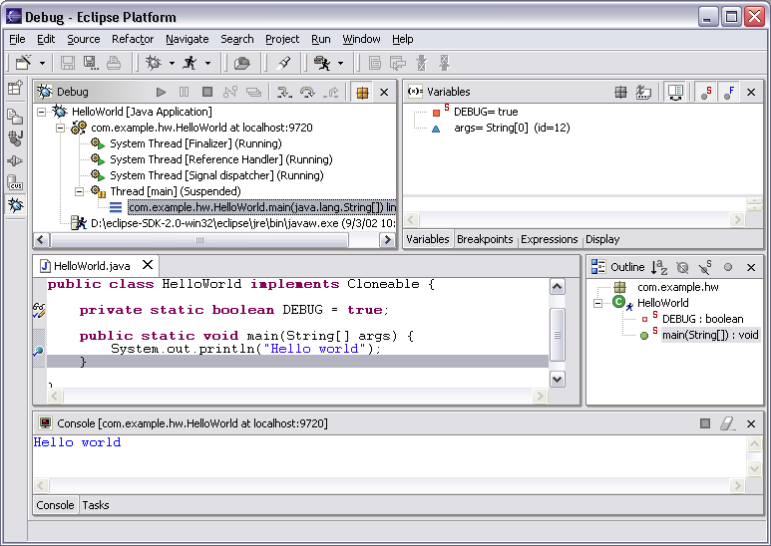
Il debugger di Eclipse
Variabili locali
Threads e stack frames
Editor con i contrassegni dei breakpoints
Console I/O

Slide 71
Programmazione difensiva
Un pizzico di paranoia può essere utile
Possiamo/dobbiamo scrivere i programmi in modo che scoprano e gestiscano ogni possibile situazione anomala:
procedure chiamate con parametri attuali scorretti,
file: devono essere aperti ma sono chiusi, devono aprirsi e non si aprono…
riferimenti a oggetti null, array vuoti …
Il meccanismo delle eccezioni è un aiuto utile
Essere scrupolosi con il test
ricordarsi che l'obiettivo è trovare gli errori, non essere contenti di non trovarne
Può convenire dare ad altri il compito di collaudare i propri programmi

Slide 72
Consigli
Talvolta il controllo è troppo costoso
Se una procedura di ricerca binaria controlla che l’insieme di ricerca sia ordinato perde efficienza
Alternativa per controlli molto costosi
Usarli solo in fase di test e debugging
Permettono di diminuire i costi della “ricerca guasti”
Toglierli (con attenzione e cautela, trasformandoli in commenti) quando il programma va in produzione

Slide 73
Testing per software object-oriented
Unità: classe
Distinzione:
Test intra-classe (test di unità)
Non si considerano i singoli metodi separatamente, di solito, ma piuttosto nel complesso della classe a cui appartengono
Test inter-classe

Slide 74
Test intra-classe
Idea di fondo
Lo stato dell’oggetto viene modificato dai metodi modifier, ossia che modificano lo stato
I modifier possono essere modellati come transizioni di stato
I casi di test sono sequenze di invocazioni di modifier che attraversano il modello a stati finiti e che terminano con un observer (osserva lo stato)
Il modello a stati finiti può essere estratto dalla specifica (“black box”) o dal codice (“white box”)
Ulteriori problemi da considerare
Effetto dell’ereditarietà

Slide 75
Specifica informale
Slot: represents a slot of a computer model
.... slots can be bound or unbound. Bound slots are assigned a compatible component, unbound slots are empty. Class slot offers the following services:
Incorporate: slots can be installed on a model as required or optional. ...
Bind: slots can be bound to a compatible component. ...
Unbind: bound slots can be unbound by removing the bound component.
IsBound: returns the current binding, if bound; otherwise returns the special value empty.

Slide 76
Dalla specifica informale al modello
Possiamo identificare 3 stati
Not_Installed
Unbound
Bound
e 4 transizioni
incorporate (da Not_Installed a Unbound)
bind (da Unbound a Bound)
unbind (da Bound a Unbound)
isBound (self-loop in quanto osservatore)

Slide 77
Dal modello ai casi di test
TC-1: incorporate, isBound, bind, isBound
TC-2: incorporate, unBind, bind, unBind, isBound

Slide 78
Test guidato da modelli a stati
Il modello può essere un automa a stati finiti o uno Statechart
Lo Statechart, se gerarchico, potrebbe essere “appiattito” in un automa a stati finiti
Si cerca di “coprire” con casi di test l’automa
copertura degli stati, dei branch, dei cammini, ...

Slide 79
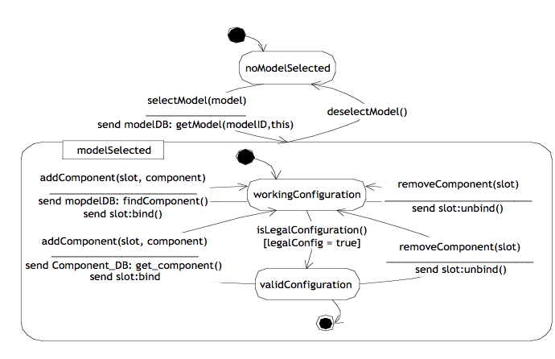
Esempio
classe Model
superstato
metodo della classe
metodo
chiamato dalla classe

Slide 80
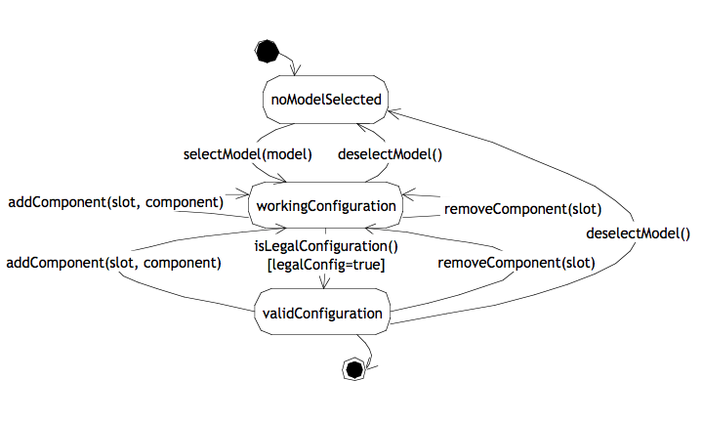
Da Statechart a automa a stati finiti

Slide 81
Ereditarietà
Quando si testa una classe erede...
vorremmo testare solo ciò che non è già stato testato nella classe di livello superiore da cui eredita
ma ovviamente dobbiamo testare
i metodi introdotti ex-novo
i metodi ridefiniti
per questi possiamo in parte usare i casi di test usati per il metodo della classe superiore

Slide 82
Test inter-classe
Consideriamo la gerarchia introdotta dalle relazioni di dipendenza
dipendenza D1: uso
classe A chiama metodi di classe B
dipendenza D2
classe B parte di classe A (part-of o associazione
gli oggetti della classe A includono riferimenti a oggetti della classe B
Procediamo top-down o bottom-up secondo i classici approcci di integrazione

Slide 83
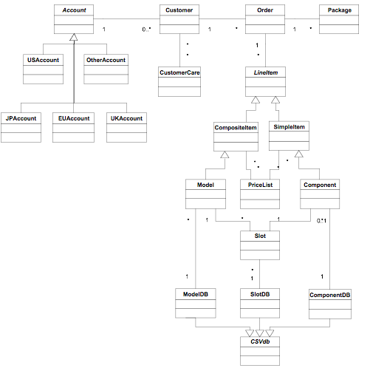
Esempio

